Slide 1

Si es silice, NO es solo polvo
Exposición a Sílice
osha.gov

Slide 2
Limitación de Responsabilidad
Este material de entrenamiento fue elaborado con el auspicio federal Susan Harwood con número SH29650-SH6 de la Administración de Seguridad y Salud Ocupacional del Departamento de Trabajo de los Estados Unidos de América. El contenido de esta presentación no necesariamente refleja el punto de vista o las políticas del Departamento de Trabajo de Estados Unidos, ni la mención de marcas, productos u organizaciones comerciales implica el aval del Gobierno de los Estados Unidos de América..

Slide 3
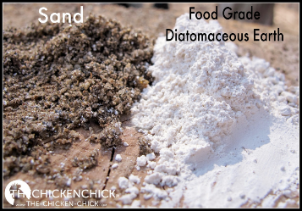
¿Que es sílice?
Uno de los minerales más comunes que ocurren naturalmente en el planeta, también conocido como dióxido de silicio (SiO2).
Usualmente se encuentra en dos formas:
  No-cristalina o amorfa
  Cristalina, los ejemplos mas comunes son arena y cuarzo

Slide 4
¿Donde puedo encontrar materiales que contienen sílice?
Materiales ordinarios y comunes de la construcción tales como:
  asfalto, ladrillos, cemento, concreto, yeso, lechada, mortero, piedra, arena y azulejos
En industria general aquellas operaciones que utilizan productos con arena tales como:
  Fabricación de vidrios, joyería, acabados de superficies y pinturas, laboratorios dentales, fundiciones, arenado (sand blasting), procesos de extracción de petróleo.

Slide 5
¿Como se exponen los trabajadores de industria general al polvo de sílice?
La exposición mas severa a sílice cristalina resulta de procesos abrasivos con arena:
  Limpieza y pulido de irregularidades de moldes, joyería, y piezas de metal fundido,
  Acabado en lapidas, grabados en vidrio,
  Fabricación de cerámicas y porcelanas
  Preparación de moldes para piezas de metal fundido
  Fabricación de productos abrasivos, adhesivos, pinturas, jabones, vidrios
  Remoción con chorro de arena de pinturas, aceites, moho, o sucio de piezas cuya superficie será pintada o tratada

Slide 6
¿Como se exponen los trabajadores de la industria de construcción al polvo de sílice?
La exposición puede ocurrir en:
  Fabricación y corte de cemento y ladrillos,
  Fabricación de asfalto para pavimentos,
  Remoción con chorro de arena de pinturas, aceites, moho, o sucio de estructuras cuya superficie será pintada o tratada
  Pulido, mantenimiento y reparación de estructuras de concreto
  Mantenimiento, reparación y reemplazo de paredes de hornos con ladrillos refractarios
  Corte e instalación de topes de cocina

Slide 7
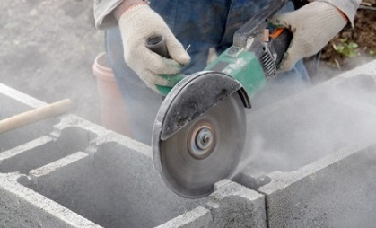
¿Cuando es la sílice cristalina un peligro a los trabajadores?
Cuando los materiales que contienen sílice cristalina son perturbados en las operaciones tales como rompimiento de terrenos, cortes, perforación y operaciones de pulido, o en ciertos procesos de fabricación.
cdc.gov

Slide 8

¿Cuando es la sílice cristalina un peligro a los trabajadores?
Cuando se genera una nube de polvo fino de sílice cristalina respirable presentando un peligro para la salud al trabajador.
Este polvo fino de sílice cristalina respirable entra en los pulmones y causa la formación de tejido con cicatrices, lo que a su vez reduce la capacidad de los pulmones para tomar oxígeno.
osha.gov

Slide 9
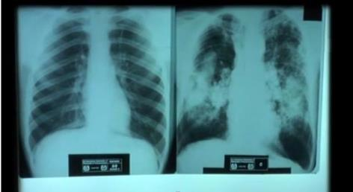
¿ Cuando es sílice un peligro a los trabajadores?
Exposiciones repetidas a la sílice cristalina pueden producir enfermedades graves, a veces fatales como la silicosis, cáncer de pulmón, tuberculosis (en las personas con silicosis) y enfermedad pulmonar obstructiva crónica (EPOC).
No existe cura para la silicosis!
osha.gov
Pulmon sano vs. silicosis

Slide 10
¿Porque la sílice cristalina es un peligro a la salud?
En 1996, la Agencia Internacional de Investigación sobre Cáncer (IARC) de la Organización Mundial de la Salud (OMS), identificó la sílice cristalina como un "carcinógeno humano conocido" (esta posición fue reafirmada en 2009).
La exposición a sílice también se ha relacionado con enfermedad renal y otros tipos de cáncer.

Slide 11
¿Cuantos tipos de silicosis existen?
Crónica/clásica - ocurre luego de 15–20 años de exposición baja a moderada a la sílice cristalina respirable.
Acelerada – puede ocurrir luego de 5-10 años de exposición alta a la sílice cristalina respirable.
Aguda - ocurre luego de pocos meses o hasta 2 años luego de exposiciones a concentraciones extremadamente altas a la sílice cristalina respirable.

Slide 12

¿Cuales son los síntomas de silicosis?
Síntomas de silicosis crónica pueden ser o no ser obvios; por tanto, los trabajadores deben tener una placa de pecho para determinar si hay daño pulmonar.
El trabajador puede experimentar dificultad para respirar al hacer ejercicio, fatiga, dificultad extrema para respirar, dolor torácico o insuficiencia respiratoria. En la silicosis aguda y acelerada la pérdida de peso también está presente.

Slide 13
¿Como maneja OSHA la exposición a la sílice cristalina?
OSHA ha establecido una nueva Norma de Sílice para la Construcción (1926.1153) y para industrias General y Marítima (1910.1053), que incluye entre otros requisitos:
  Limite de Exposición Permisible(PEL), Limite de Acción(AL)
  Adiestramiento de Comunicación de Peligros a trabajadores
  Vigilancia Médica
  Programa de Respiradores hasta que se implanten los controles de ingeniería o en adición a dichos controles
Notes:
Permissible Exposure Limit (PEL), 50um/m3 as an 8 hr TWA
Action Limit (AL) 25Um/m3 as 8 hr TWA

Slide 14
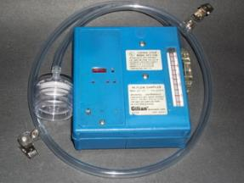
¿Que requiere la norma de construcción ?
Limitar la exposición del trabajador a la sílice cristalina respirable y tomar medidas para proteger a los trabajadores.
Los patronos pueden:
  Usar un método de control según indicado en la Tabla 1* de la norma de construcción, o
  Medir la exposición del trabajador a sílice y decidir independientemente que controles funcionan mejor para mantener la exposición por debajo del PEL en su trabajo.

Slide 15

¿Que requiere la norma de construcción?
Se requiere a todos los patronos de construcción cubiertos por la norma:
  Establecer e implementar un plan escrito de control de exposición a sílice que identifica las tareas que presentan exposición y los métodos utilizados para proteger a los trabajadores.
  Incluir en este plan los procedimientos para restringir el acceso a las áreas donde se produzca altos riesgos de exposición trabajo
Notes:
The construction standard does not apply where exposures will remain low under any foreseeable
conditions; for example, when only performing tasks such as mixing mortar; pouring concrete
footers, slab foundation and foundation walls; and removing concrete formwork.
La norma de construcción no aplica donde las exposiciones permanecerán bajas en condiciones previsibles; por ejemplo, cuando se utiliza para realizar tareas como la mezcla de mortero; verter hormigón, fundación de losa y paredes de la estructura; y extracción de encofrados de concreto.

Slide 16

¿Que requiere la norma de construcción?
  Designar una persona competente para implementar el plan escrito de control.
  Restringir las prácticas de limpieza que exponen a los trabajadores al sílice.
  Ofrecer vigilancia médica según establecen los requisitos de la norma

Slide 17
Requisitos de Vigilancia Médica
Ofrecer exámenes médicos incluyendo:
  prueba base de Tuberculosis,
  radiografías de pecho,
  pruebas de función pulmonar y
  cualquier otra prueba requerida por el médico.
Cada tres años para aquellos trabajadores que por norma se exija usar un respirador por 30 o más días al año.

Slide 18
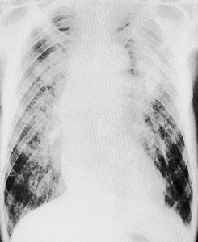
Requisitos de Vigilancia Medica
Exámenes médicos
  Rayos X de pecho interpretados y clasificados por un Lector B certificado (NIOSH),
  pruebas de función pulmonar realizadas por un técnico de espirometría con un certificado vigente de un curso de espirometría aprobado(NIOSH)
eLCOSH.org
Notes:
A physical examination, with special emphasis on the respiratory system. The physical examination must be
performed at the initial examination and every three years thereafter.
The respirable crystalline silica standard requires the following: Baseline testing
for TB on initial examination.
Un examen físico, con énfasis especial en el sistema respiratorio. El examen físico tiene que ser realizado en el examen inicial y posteriormente cada tres años. La norma de sílice cristalina respirable requiere lo siguiente: pruebas base para la Tuberculosis en el examen inicial.

Slide 19
Requisitos de Vigilancia Médica
Exámenes médicos…
  Prueba base de Tuberculosis y cualquier otra prueba que el médico estime necesaria
  Pruebas y resultados deben ser manipulados por un médico u otro profesional licenciado para el cuidado médico [PLHCP]
eLCOSH.org

Slide 20


¿Que requiere la norma de construcción?
  Adiestrar a los trabajadores acerca de las tareas de trabajo que resultan en la exposición a sílice y las formas de limitar la exposición.
  Llevar un registro de exposición a sílice de los trabajadores y de los exámenes médicos.

Slide 21
¿Cuales son los métodos alternos de control de exposición?
Los patronos que no utilicen métodos de control en la Tabla 1 tienen que:
  Medir si la cantidad de sílice promedio a que los trabajadores están expuestos por ocho horas esta igual a o por encima del nivel de acción de 25 μg/m³ (microgramos de sílice por metro cúbico de aire).
  Proteger a todos los trabajadores cuya exposición a sílice cristalina respirable promediada en 8 horas esté por encima del límite de exposición permisible de 50 μg/m³.

Slide 22
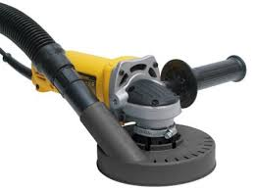
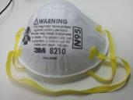
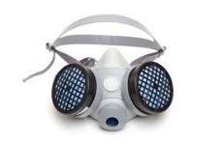
¿Cuáles son los métodos alternos de control de exposición?
Los patronos que no utilicen los métodos de control en la Tabla 1 tienen que:
  Utilizar controles de polvo para proteger a los trabajadores de la exposición de sílice sobre el PEL.
  Proveer respiradores a los trabajadores cuando los controles de polvo no puedan limitar la exposición al PEL.

Slide 23
¿Que es la Tabla 1 29CFR 1926.1153?
La Tabla 1 consiste en una lista de tareas normalmente ejecutadas en la industria de la construcción para las que han sido determinados controles de ingeniería y prácticas de trabajo comunes.
Dependiendo de la duración de la tarea, ya sea esta menos o más de 4 horas, puede incluirse un requisito adicional para la protección respiratoria.

Slide 24
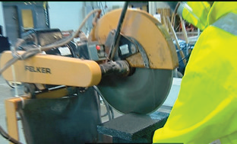
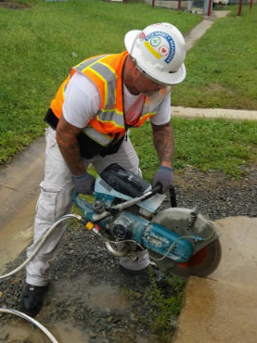
Equipo en Tabla 1 29CFR 1926.1153
Sierras de mano para cortar planchas de fibra-cemento (con hoja de 8 pulgadas o menos de diámetro
osha.gov
Sierra estacionaria de mampostería
Sierras de mano (cualquier diámetro de hoja)
osha.gov
osha.gov

Slide 25
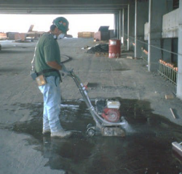
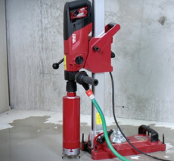
Equipo en Tabla 1 29CFR 1926.1153
Sierras de pie
Sierras manejadas
con vehículo
osha.gov
osha.gov
Sierras de corte/ barreno montadas en base
osha.gov

Slide 26
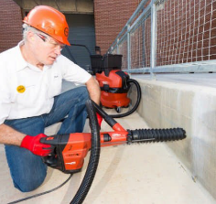
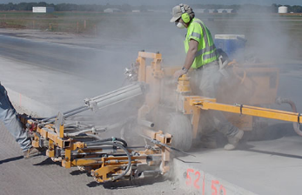
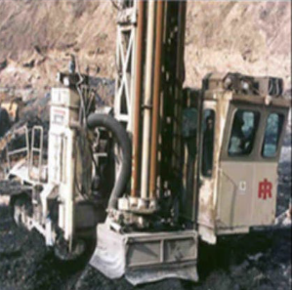
Equipo en Tabla 1 29CFR 1926.1153
Taladros de mano o montados (incluye taladros de impacto y de martillo giratorio)
osha.gov
Perforador de barrenos para concreto
cdc.gov
Torre de perforación montada en vehículo para piedra y concreto
osha.gov

Slide 27
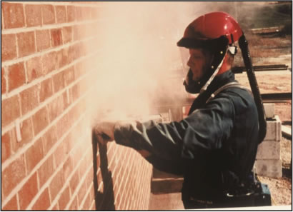
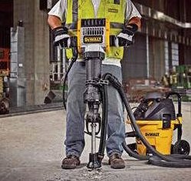
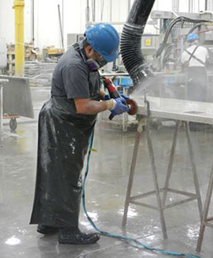
Equipo en Tabla 1 29CFR 1926.1153
Martillo perforador y herramientas de perforación
eLCOSH.org
osha.gov
Pulidoras de mano para remover mortero (tuckpointing)
cdc.gov/niosh
Pulidora de mano para otros usos que no es remoción de mortero

Slide 28
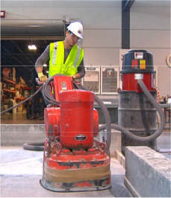
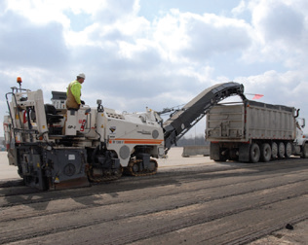
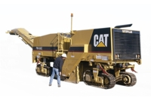
Equipo en Tabla 1 29CFR 1926.1153
Fresadoras manejables pequeñas (menos de medio carril)
Maquinas pulidoras de piso y maquinas fresadoras de pie
osha.gov
osha.gov
Fresadoras manejables grandes (un carril o mas)
cdc.gov/niosh

Slide 29
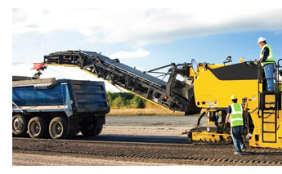
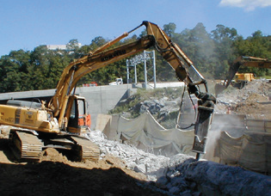
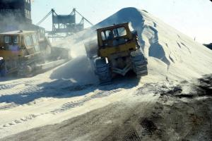
Equipo en Tabla 1 29CFR 1926.1153
Excavadoras y rompimiento de roca
cdc.gov/niosh
Maquinas de triturar
osha.gov
eLCOSH.org
Maquinas excavadoras y de nivel

Slide 30
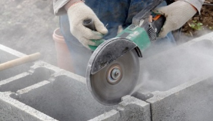
Ejemplo de la Tabla 1 – 29 CFR 1926.1153
Equipo/ Tarea | Métodos de Control de Ingeniería y Practicas de Trabajo | Protección Respiratoria Requerida y Factor de Protección Mínima Asignado (APF)
 |  | ≤ 4 hrs/ turno | > 4 hrs/ turno
(xii) Rectificadoras portátiles para usos diferentes a la eliminación de mortero cdc.gov osha.gov | Solo para operaciones en exteriores: Use herramienta con sistema de suplido de agua que mantenga un chorro o rocío constante de agua en el punto de operación. Operar y mantener la herramienta de acuerdo a las instrucciones de fabricante para minimizar las emisiones de polvo. O Use herramienta equipada con sistema comercialmente disponible de cubierta y captura de polvo. Operar y mantener la herramienta de acuerdo a las instrucciones de fabricante para minimizar las emisiones de polvo. El colector de polvo tiene que proveer 25 pies cúbicos por minuto (cfm) o más, de flujo de aire por cada pulgada de diámetro de la piedra, un filtro con eficiencia de 99% o más, y un pre separador ciclónico o mecanismo de limpieza de filtro Cuando use en exteriores. •Cuando use en interior o áreas cerradas. | Ninguno Ninguno Ninguno | Ninguno Ninguno APF 10
cdc.gov

Slide 31

¿Cuando se requiere cumplimiento con la norma de Construcción?
Los patronos de la construcción deben cumplir con todos los requisitos de la norma al 23 de junio de 2017, excepto los requisitos para la evaluación de laboratorio de las muestras de exposición, que comenzará el 23 de junio de 2018.
Industria de Construcción
Junio 23, 2017

Slide 32
¿Que requiere la norma de industria general/ marítima?
Medir si la cantidad de sílice promedio a que los trabajadores están expuestos por 8 horas esta igual o superior al nivel de acción de 25 μg/m³ (microgramos de sílice por metro cúbico de aire),
Proteger a los trabajadores cuya exposición a sílice cristalina respirable promediada por 8 horas esté por encima del límite de exposición permisible de 50 μg/m³.

Slide 33

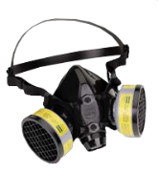
¿Que requiere la norma de industria general/ marítima?
Limitar el acceso de trabajadores a zonas donde pudiera estar expuestas sobre el PEL;
Utilizar controles de polvo para proteger a los trabajadores de la exposición de sílice por encima del PEL;
Proporcionar respiradores a los trabajadores cuando controles de polvo no pueden limitar la exposición al PEL;

Slide 34
¿Que requiere la norma de industria general/ marítima?
Restringir las prácticas de limpieza que exponen a los trabajadores a la sílice si hay alternativas viables disponibles;
Establecer e implementar un plan de control de la exposición escrita que identifica las tareas que implican exposición y métodos utilizados para proteger a los trabajadores;

Slide 35

¿Que requiere la norma de industria general/marítima?
Adiestrar a los trabajadores sobre las operaciones de trabajo que resultan en la exposición a sílice y las formas de limitar la exposición;
Exámenes médicos para cumplir con la vigilancia médica.
Llevar un registro de trabajadores con exposición al sílice y sus exámenes médicos

Slide 36
¿Que requiere la norma de industria general/marítima?
El patrono tendrá que:
  incluir sílice cristalina respirable en el programa de comunicación de riesgo (HCS).
  asegurar que cada empleado tiene acceso a las etiquetas en los envases de sílice cristalino, a las fichas de datos de seguridad y está adiestrado según el HCS.
  garantizar que al menos se discutan los siguientes riesgos: cáncer, efectos al pulmón, efectos sobre el sistema inmune y efectos renales.

Slide 37

¿Cuando se requiere cumplimiento con la norma?
Patronos de la Industria General y la Marítima deben cumplir con todos los requisitos de la norma a Junio 23, 2018, excepto:
  Operaciones de fractura hidráulica, industria de gas y petróleo que deben implementar controles de ingeniería para limitar la exposición al nuevo PEL en Junio 23, 2021.
Industria General
Junio 23, 2018

Slide 38
¿Cuando se requiere cumplimiento con la norma?
  La vigilancia médica debe ser ofrecida a los empleados que se expondrán en o por encima del nivel de acción 30 o más días al año a partir del 23 de junio de 2020.
  La vigilancia médica debe ofrecerse a los empleados que se expondrán sobre el PEL por 30 o más días al año a partir del 23 de junio de 2018.

Slide 39
Referencias
osha.gov – silica page; publications: OSHA FS 3627, 3629, 3630, 3633, 3902, 3928, 3929, 3931, 3932, 3933, 3936
eLCOSH.org - silica page
cdc/niosh.gov – silica page
Extreme Heat Events in San Juan Puerto Rico: Trends and Variability of Unusual Hot Weather and its Possible Effects on Ecology and Society.
Investigators: Méndez-Lázaro P, Martínez-Sánchez O, Méndez-Tejeda R, Rodríguez E, Morales E, Schmitt-Cortijo, N. , J Climatol Weather Forecasting 3:135. do:10.4172/2332-2594.1000135 (2015)

